Slide 1
Раскрывая потенциал человека через силу и энергию здоровья
О компании Abbott
2021

Slide 2
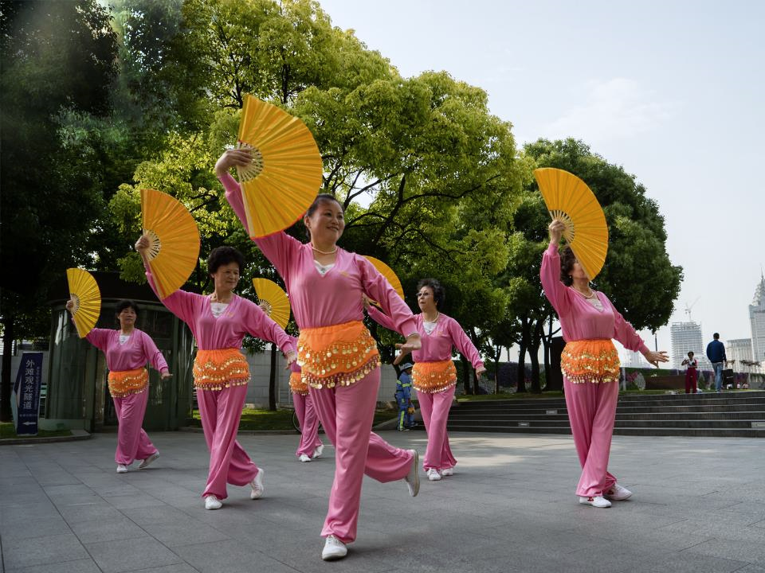
7 лет подряд Abbott в списке лидеров индекса устойчивого развития Dow-Jones
5 лет подряд Abbott возглавляет рейтинг журнала Fortune как «Самая уважаемая компания мира» в отрасли
40% бизнеса Abbott ― в развивающихся странах
103 000 сотрудников в мире
Штаб-квартира Abbott Park, США
Работаем
в 160 странах
мира
Notes:
В мире Abbott является одной из крупнейших диверсифицированных компаний в области здравоохранения. Наши 103 000 сотрудников работают на благо людей в 160 странах.

Slide 3
 | Детское и лечебное питание
 | Диагностическое оборудование
 | Медицинские устройства
 | Лекарственные препараты
помогаем людям в любом возрасте – от младенческого до преклонного – быть здоровыми
Notes:
Диверсифицированный бизнес компании Abbott предлагает продукцию, полезную людям на каждом этапе их жизни.
В компании выделяется 4 направления бизнеса, примерно равного размера: диагностическое оборудование, медицинские устройства, детское и лечебное питание и лекарственные препараты.

Slide 4
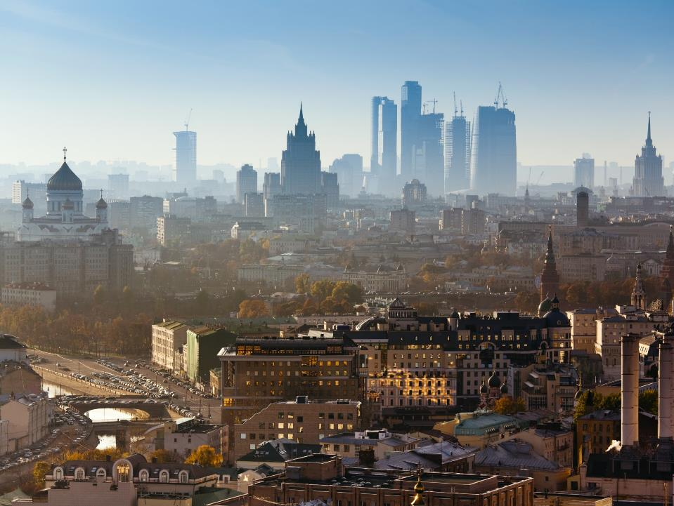
развиваем современное здравоохранение в России
1970-е | 1980-е | 1990-2000 | 2014 | Сегодня
Abbott стал одним из первых иностранных инвесторов, открыв производство детского питания 40 лет назад в СССР | Открытие представительства Abbott и начало поставок лабораторного оборудования | Развитие всех основных направлений деятельности компании в России | Приобретение «Верофарм», начало модернизации производства, трансфера технологий и локализации лекарственных препаратов | Abbott является стратегическим инвестором и способствует развитию современной системы здравоохранения Входит в рейтинг 500 крупнейших компаний в России (РБК)
Notes:
Abbott присутствует в России на протяжении 40 лет, предлагая российским потребителям и пациентам широкий спектр диагностических инструментов и тестов, медицинских устройств, детского и лечебного питания, признанных на рынке лекарственных препаратов. Сегодня Abbott в России – это восемь направлений бизнеса и более 3500 сотрудников.

Slide 5
Мы работаем, чтобы качественные лекарственные средства и инновационные медицинские технологии становились доступными большему числу людей в России
Качественные и доступные лекарственные препараты, в том числе из списка ЖНВЛП
Клинические исследования и научная разработка
Поставка и обслуживание инновационного диагностического оборудования и медицинских устройств
Обучающие программы для научного, медицинского сообщества и пациентов

Slide 6
стремимся к совершенству во всем,
что делаем
#1 в России
Лидер поставок автоматизированных систем лабораторной диагностики
Лидер фармацевтической отрасли по направлениям «Гастроэнтерология» и «Женское здоровье»
Первые в России инновационные решения в детском питании: питание без пальмового масла и питание с олигосахаридами грудного молока
Лидер по объему поставок противоопухолевых препаратов и лидер на рынке медицинских пластырей («Верофарм»)

Slide 7
лекарственные препараты
Среди лидеров в направлениях «Гастроэнтерология» и «Женское здоровье», производитель #1 противоопухолевых препаратов, а также пластырей
Диверсифицированный портфель в 4 направлениях: гастроэнтерология и гепатология, женское и мужское здоровье, кардиология и неврология, безрецептурные препараты
С 2014 г. – портфель «Верофарм» (группа Abbott): онкология, трансплантология, неврология, медицинские изделия
Локализовано 10 препаратов, продолжаются технологические трансферы с локализаций полного цикла (завод в Белгороде)

Slide 8
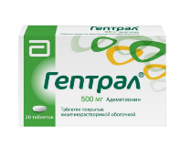
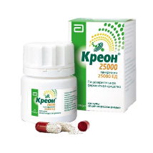
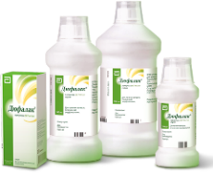
Локализация производства обеспечивает доступ россиян
к качественным лекарственным препаратам Abbott
База локализации – завод «Верофарм» (группа Abbott) в Белгороде
Производственные линии сертифицированы по GMP
Соблюдаются международные стандарты экологической безопасности
Развитие локализации и переноса технологий в Россию являются долгосрочной стратегией компании

